Slide 1
Педагогическая технология-
это продуманная
во всех деталях модель совместной
педагогической деятельности по проектированию, организации и проведению учебного процесса
с безусловным обеспечением комфортных условий для учащихся и учителя.
( В. М. Монахов)

Slide 2
-призовые места на районных и областных конкурсах сочинений, буклетов («Голос ребенка», «Спорт- альтернатива пагубным привычкам»), проектов («Дети -детям»);
- участие на конкурсах чтецов;
-участие в международном конкурсе «Русский медвежонок»;
участие в театральном конкурсе «Театр 21 века»
мини-проект «Сказочная книга»
интерактивный проект « Неделя европейских языков»
Результаты

Slide 4
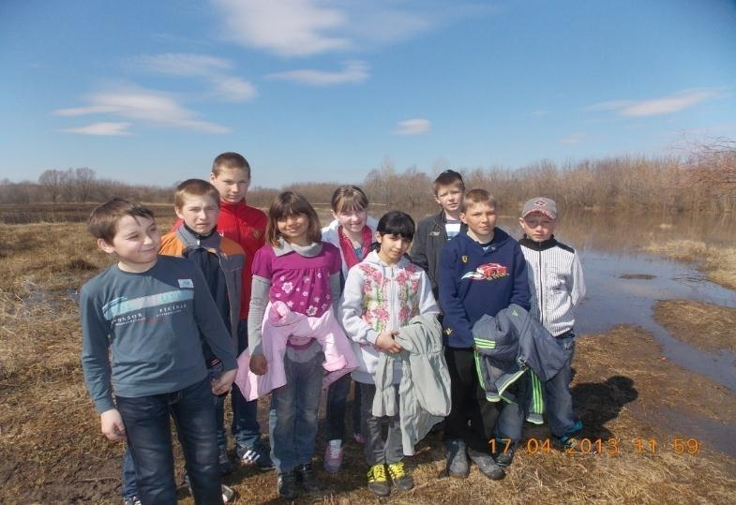
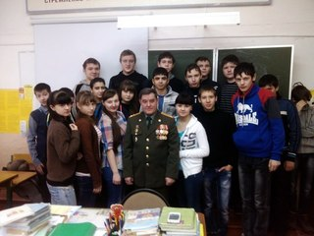
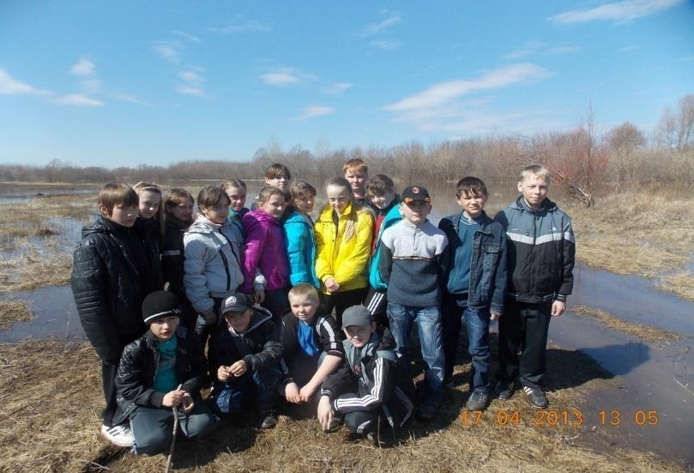

Slide 5
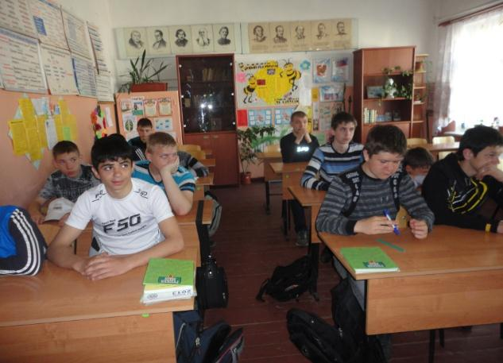
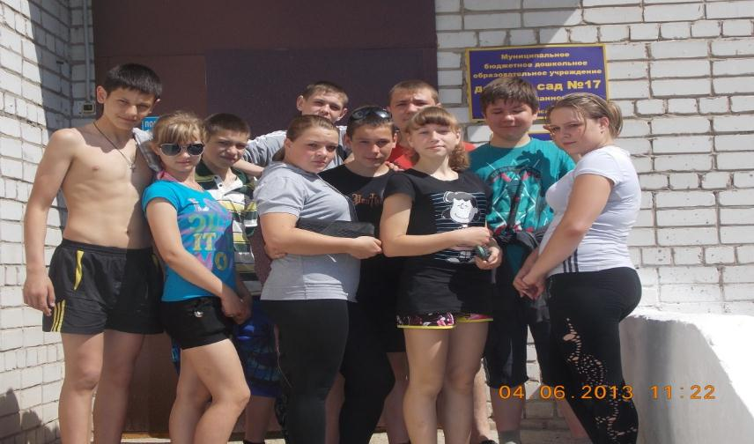
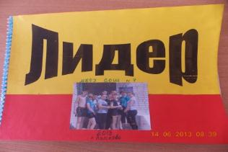
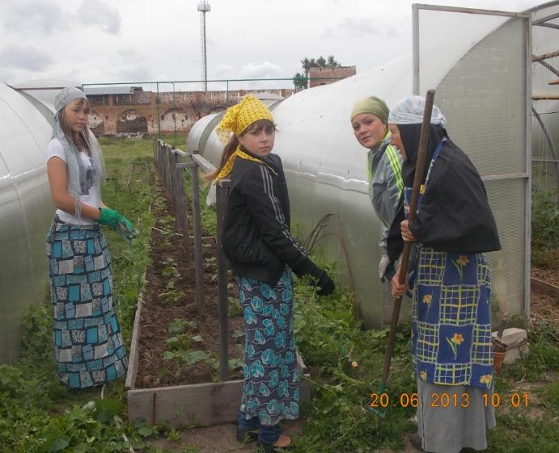
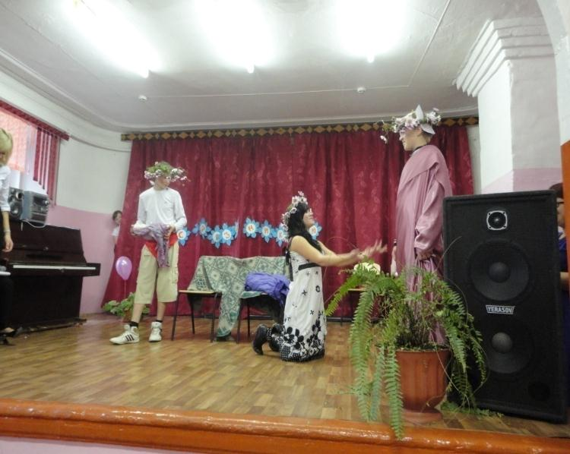

Slide 6
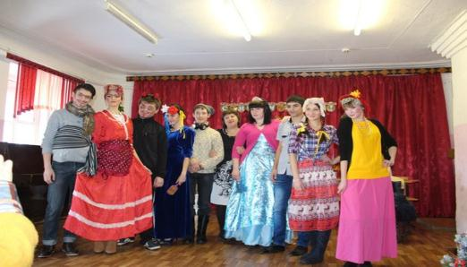
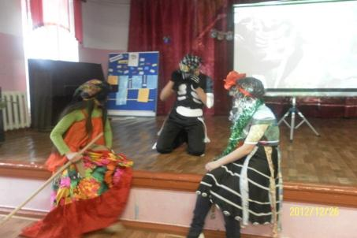
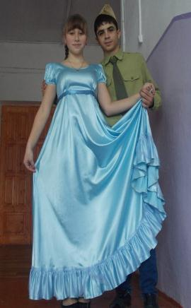
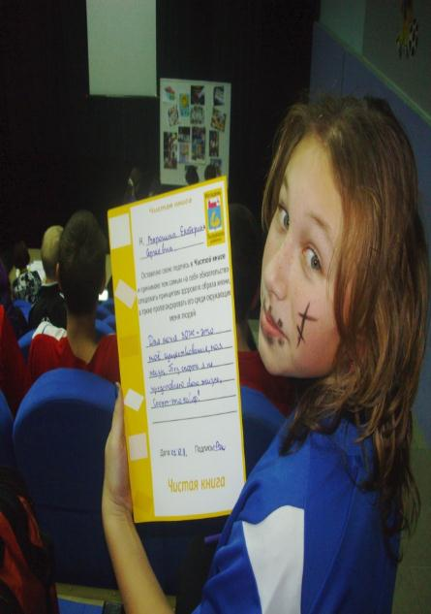
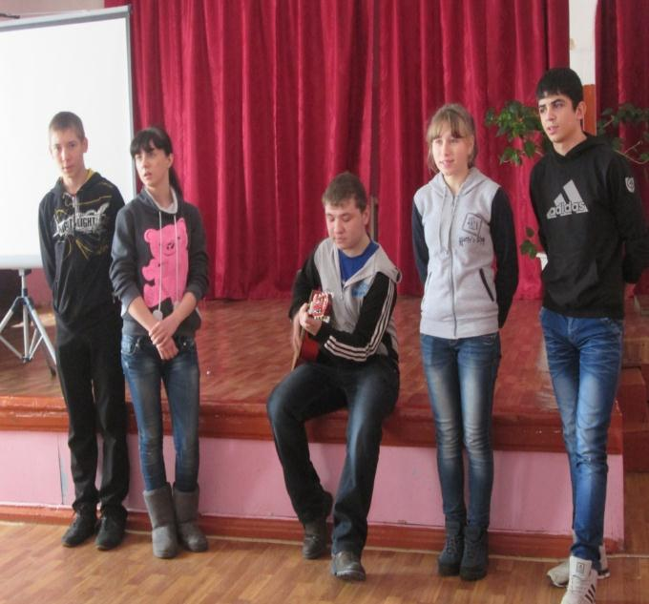

Slide 7
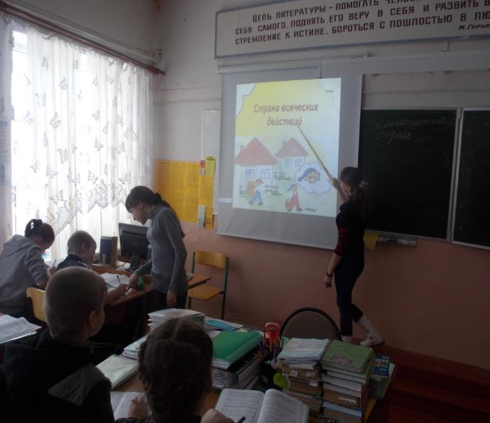
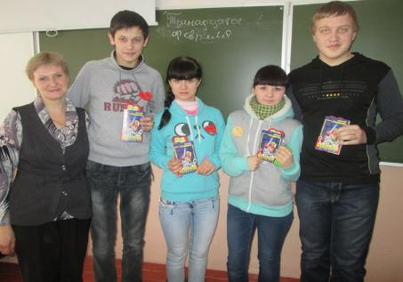
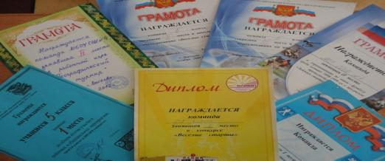
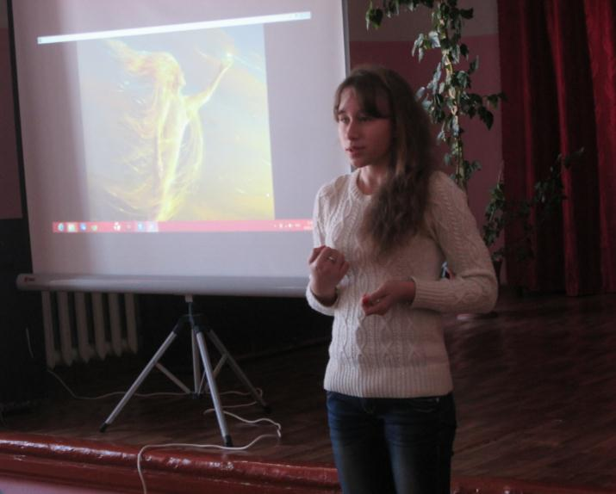
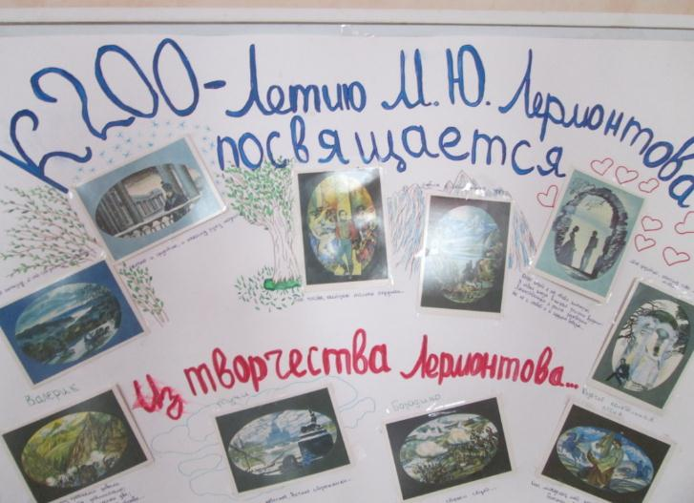

Slide 8
Адаптивный урок – сочетание элементов
различных технологий, создающих комфортную
среду урока.

Slide 9
Благодарю за внимание!

